Slide 1
파이썬 기초
BlockAI 황태욱

Slide 2
소개
강사 황태욱
충남대학교 컴퓨터공학과 학사
충남대학교 컴퓨터공학과 지능소프트웨어연구실 박사과정
No(Low)-code AI 서비스 BlockAI 스타트업 운영중
taewook5295@gmail.com → [만년고]메일제목

Slide 3
목표
딥러닝 개발 체험하기
파이썬 기초 실습
인공지능 이론 학습
BlockAI 활용
인공지능(딥러닝) 개발
파이썬 코딩
수학적 지식
인공지능 지식

Slide 4
목차
파이썬 기초
프로그래밍이란?
파이썬
자료형
조건문과 반복문
라이브러리와 프레임워크
변수의 범위(scope)
함수와 클래스
프로그래밍 꿀팁

Slide 5
1. 프로그래밍이란?
프로그래밍이란?
프로그래밍 언어
프로그래밍 잘하는법

Slide 6
프로그래밍이란?
프로그래밍 : 사람이 컴퓨터에게 명령하는 것
0001011
…
1101001
소통
컴퓨터 : 0과 1로 구성됨
디지털
사람 : 언어(문자)를 사용함 아날로그

Slide 7
프로그래밍 언어
프로그래밍 언어: 사람과 컴퓨터 사이의 언어
*NoCode : 코딩없이 프로그래밍을 하겠다
컴퓨터와 가까움
사람과 가까움
0001011
…
1101001
언어레벨
Low level
High level
기계어
어셈블리어
C
Java
Python
*NoCode

Slide 8
프로그래밍 잘하는법
프로그래밍 언어도 언어다
영어 배우는 순서
알파벳 배우기
단어 외우기
문법 배우기
반복 학습
프로그래밍 특징
컴퓨터에게 하는 단방향 명령임
실시간이 소통이 필요하지 않음
서포터(구글)가 있음
프로그래밍 배우는 순서
기호 배우기
명령어 외우기
문법 배우기
반복 학습

Slide 9
2. 파이썬(Python)
파이썬(Python)
파이썬 설치하기(환경설정)
파이참 설치하기 (환경설정)

Slide 10
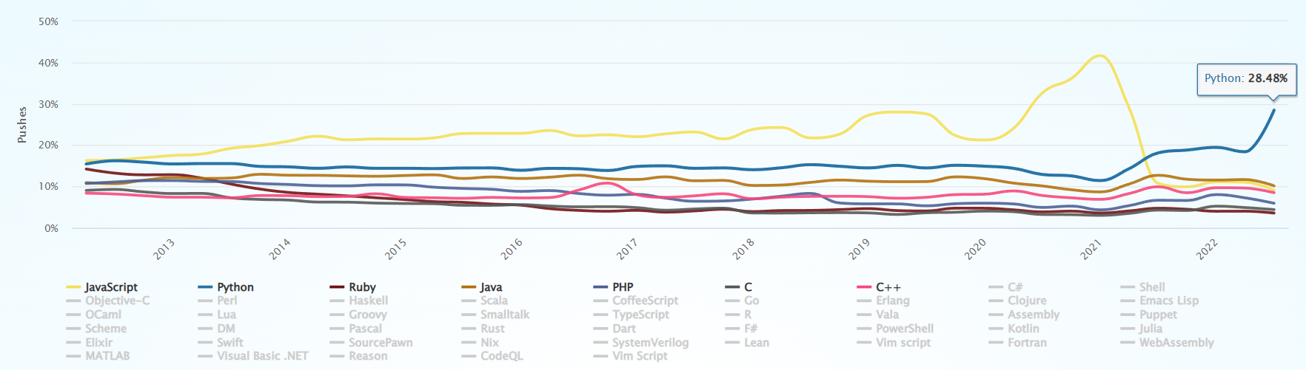
파이썬(Python)
파이썬 특징
사람에 굉장히 가까운 High level언어로 쉬움
라이브러리(추가 구성품)가 굉장히 많음
개발 속도가 매우 빠르고 활용도가 매우 높음
출처 : https://madnight.github.io/githut/#/pushes/2022/3

Slide 11
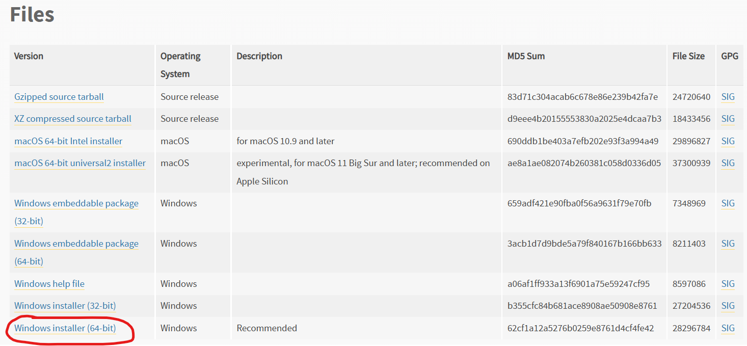
파이썬 설치하기(환경설정)
Python 3.8 설치(https://www.python.org/downloads/release/python-3810/)

Slide 12
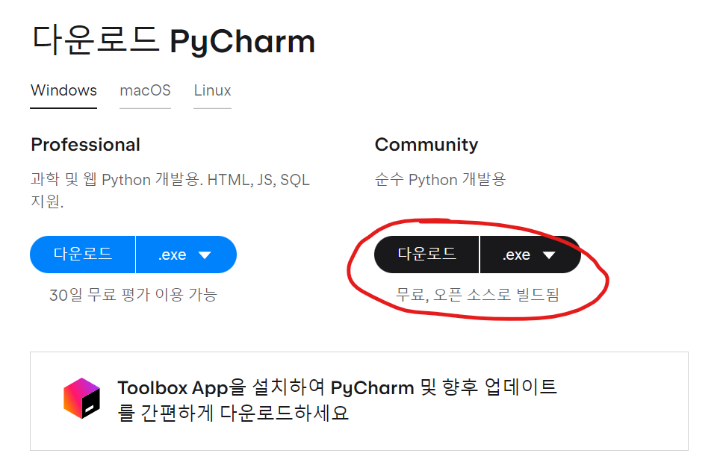
파이참 설치하기(환경설정)
PyCharm 설치(https://www.jetbrains.com/ko-kr/pycharm/download/#section=windows)

Slide 13
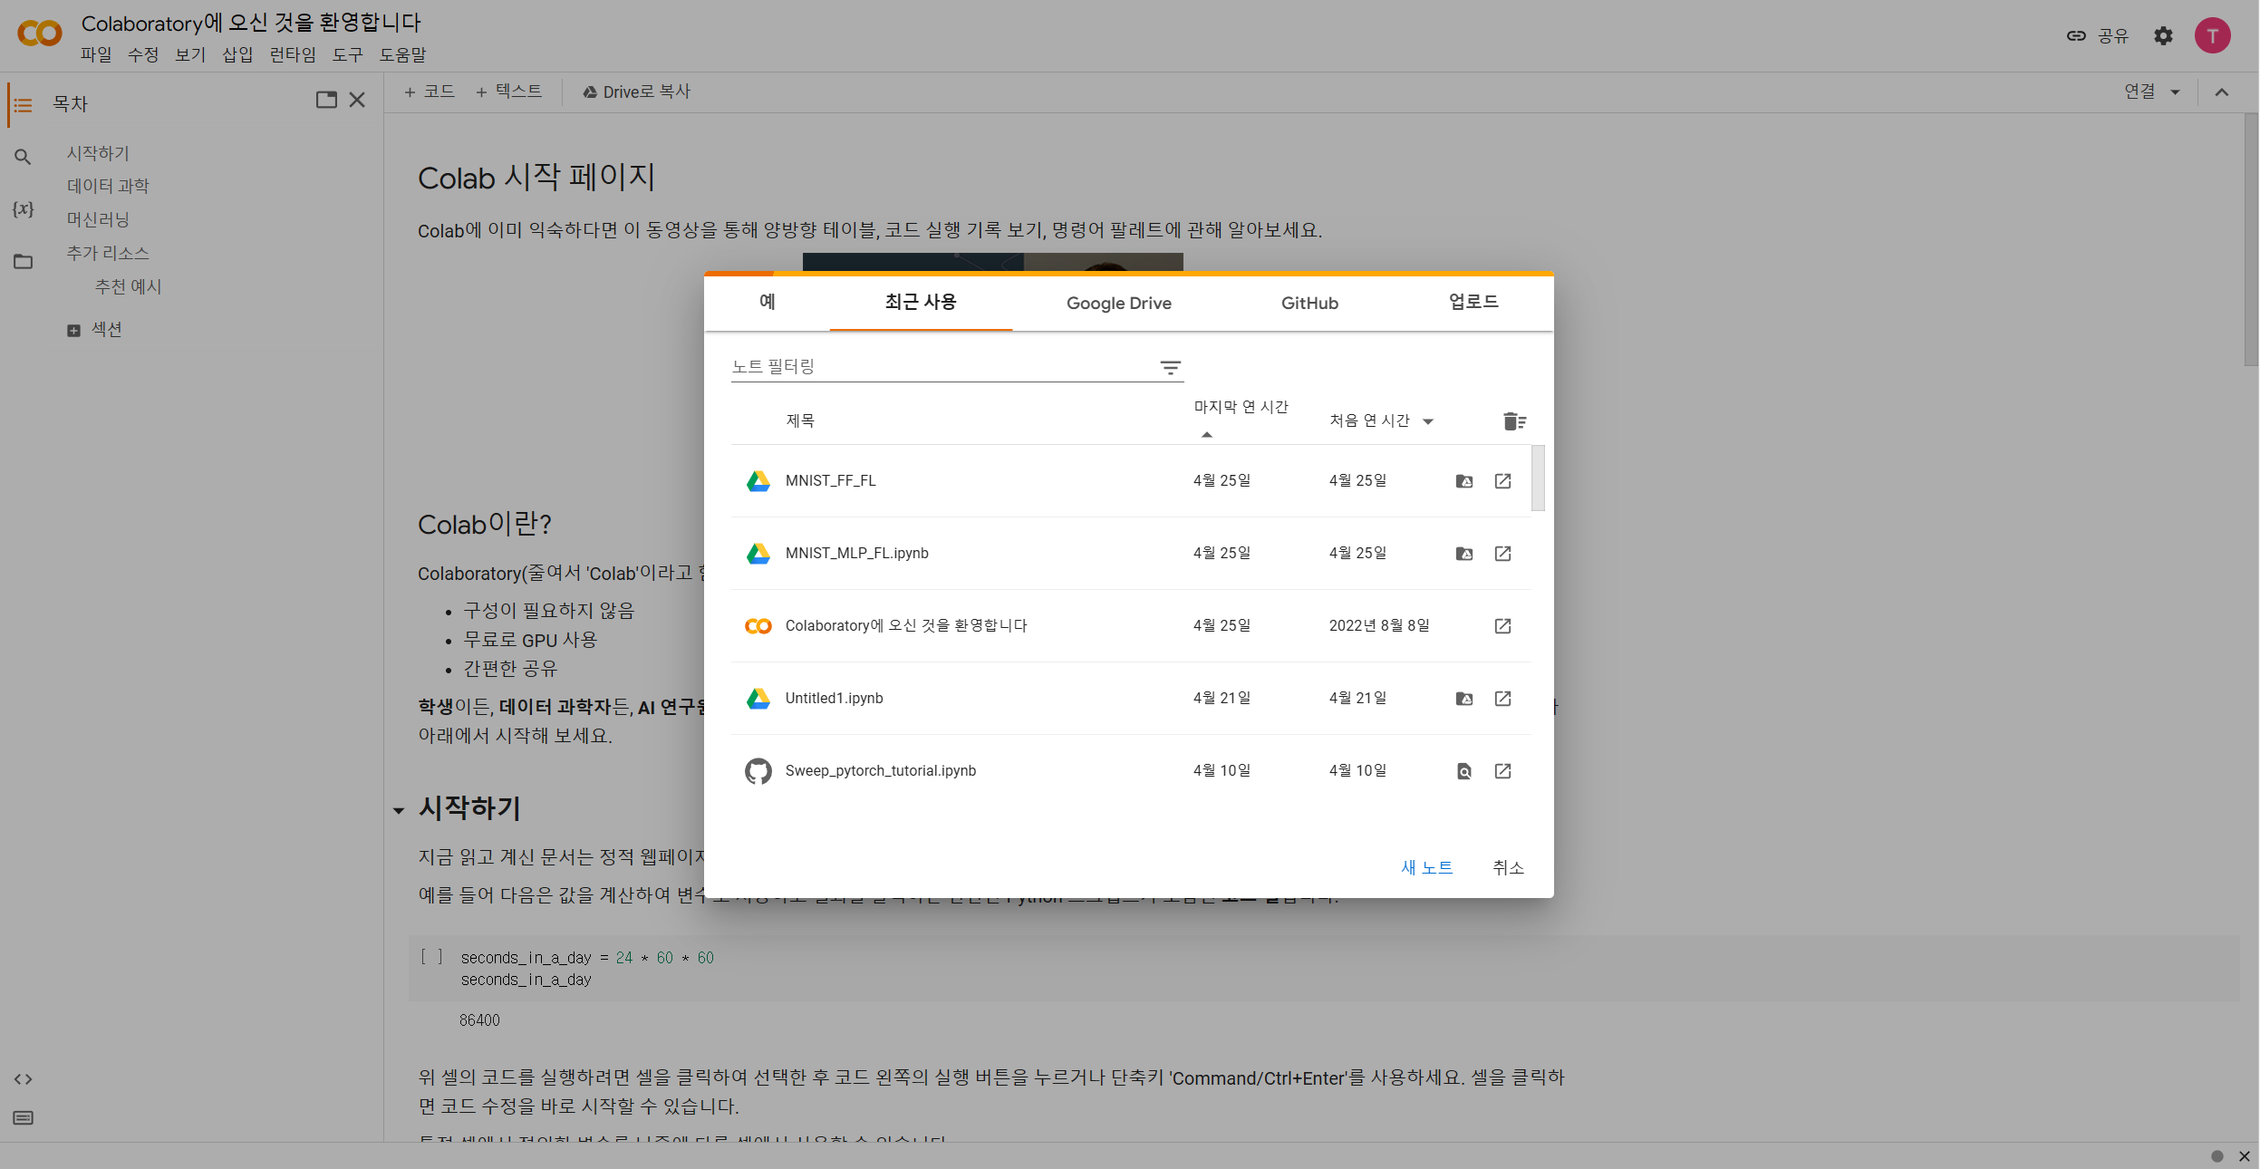
코랩 사용하기
https://colab.research.google.com/?hl=ko

Slide 14
3. 자료형
자료형
자료형 실습

Slide 15
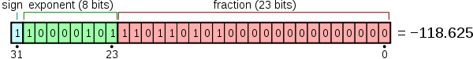
파이썬 기초 - 자료형
사람의 기호(숫자, 문자 등)를 컴퓨터의 기호(이진법)으로 바꾸기 위해 필요함
정수(integer) : 3 → 0011
소수(floating point) : 3.14 →
문자열(string) : “hello” → 아스키코드, 유니코드 등(h = 0x68, e = 0x65, …)
배열(list) : [97, 89, 73, 87, …], 배열은 0부터 개수(index)를 셈
사전(dictionary) : {“국어”: 97, “수학”: 89, …}
출처 : https://ko.wikipedia.org/wiki/부동소수점

Slide 16
파이썬 기초 - 자료형
불리언(boolean) : True, False
자료형 | 값 | bool
숫자 | 0을 제외한 모든 숫자 | True
 | 0 | False
문자열 | “hello” | True
 | “” | False
배열 | [1,2,3] | True
 | [] | False
사전 | {“종류”: “사전“} | True
 | {} | False
 | None | False
출처 : https://wikidocs.net/17

Slide 17
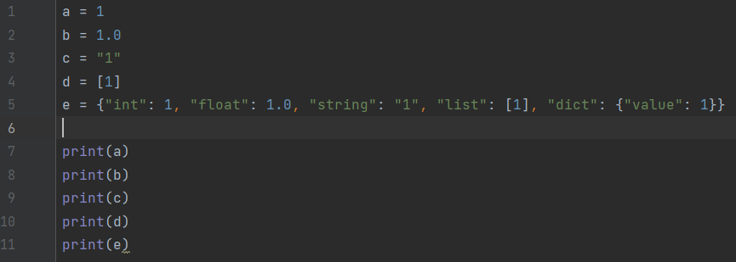
파이썬 기초 – 자료형 실습
a = 1 : a라는 변수(상자)에 1을 집어넣어라
print(a) : 변수 a를 출력해라
출처 : https://wikidocs.net/17

Slide 18
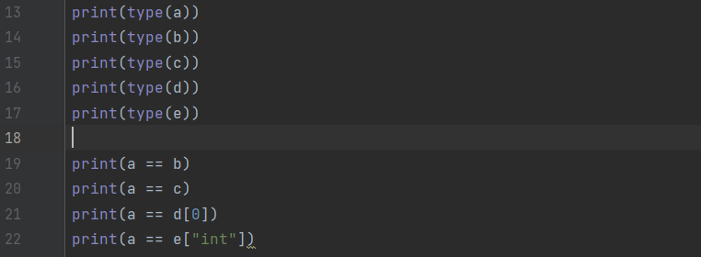
파이썬 기초 – 자료형 실습
type(a) : 변수 a의 자료형을 알아내라
a == b : a와 b랑 같은지 확인해라
d[0] : 배열(칸막이가 있는 상자) d의 0번째 아이템을 꺼내라
e[“int”] : 사전(열쇠가 있는 상자) e에서 “int” 키로 아이템을 꺼내라
출처 : https://wikidocs.net/17

Slide 19
4. 조건문과 반복문
조건문
조건문 실습
반복문
반복문 실습

Slide 20
파이썬 기초 – 조건문
조건에 따라 실행할지 안할지 결정하기위해 필요함
파이썬에서는 들여쓰기(탭, 보통 공백 4개)로 영역을 구분함, :으로 영역 시작지점을 표시
if 조건:
실행할 코드
elif 다른 조건: ← 옵션
첫번째 조건을 만족하지 않고, 두 번째 조건을 만족할 때 실행할 코드
else: ← 옵션
모든 조건을 만족하지 않으면 실행할 코드1
…
모든 조건을 만족하지 않으면 실행할 코드N
if 조건 의 영역
elif 다른조건 의 영역
else의 영역

Slide 21
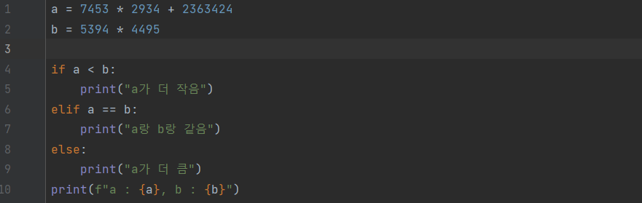
파이썬 기초 – 조건문 실습
f-string : 문자열 앞에 f를 붙이면 {}로 변수를 가져와서 쓸 수 있음
a = f”{b}는 10이다.”
f”사전 c의 ‘보물’ 상자의 값은 {c[‘보물’]}이다.”

Slide 22
파이썬 기초 – 반복문
조건에 따라 같은 코드(명령)를 여러 번 반복하기 위해 필요함
파이썬에는 for문과 while문, 2개의 반복문이 있음
while : 조건에 따라 반복함
while 조건:
조건을 만족하면 무한히 반복함
for : 아이템을 다 확인할때까지 반복함
for 아이템 in 배열 등 아이템이 순서대로 쌓여있는 상자:
상자안에 있는 아이템을 한 번씩 다 확인할때까지 반복함

Slide 23
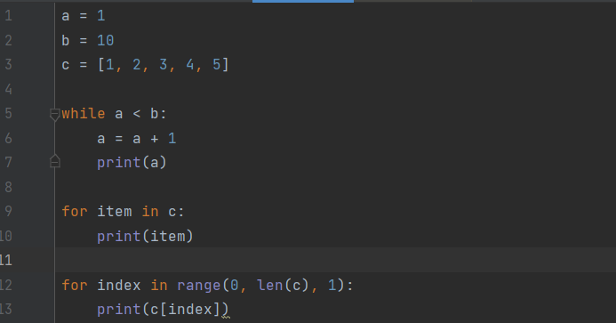
파이썬 기초 – 반복문 실습
range(시작숫자, 한계숫자, 변화량) : 시작숫자부터 한계숫자까지 변화량을 더하면서 생성
range(0, 3, 1) → [0, 1, 2]
range(6, 0, -2) → [6, 4, 2]
len(배열 혹은 사전) : 배열 혹은 사전의 길이(개수)를 알려줌

Slide 24
5. 라이브러리와 프레임워크
라이브러리와 프레임워크
라이브러리와 프레임워크 실습

Slide 25
파이썬 기초 – 라이브러리 & 프레임워크
공통점 : 특정 기능을 바로 사용할 수 있게 모아둔 것
라이브러리 : 사용자가 마음대로 사용할 수 있는 도구
프레임워크 : 정해진 규칙에 따라 사용해야하는 환경(실험실, 공장 설비 등)
파란색 생략가능
설치
pip3 install 이름==버전
pip3 install –r requirements.txt : 설치해야할 것들을 모아둔 것으로 한 번에 설치할 수 있음
사용
from 이름 import 이름 as 별명
from 이름 import * : *은 와일드카드로 보통 모든 것을 의미함

Slide 26
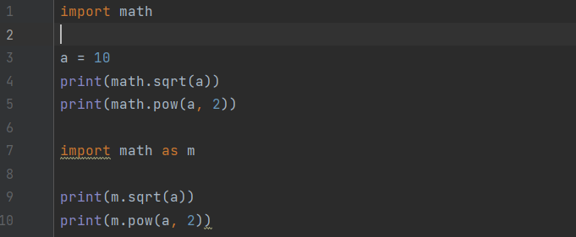
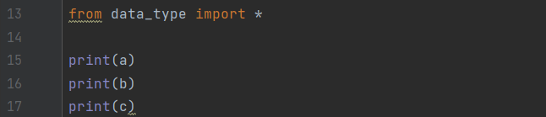
파이썬 기초 – 라이브러리 & 프레임워크 실습
직접 만든 다른 파이썬 파일도 불러와서 사용할 수 있음

Slide 27
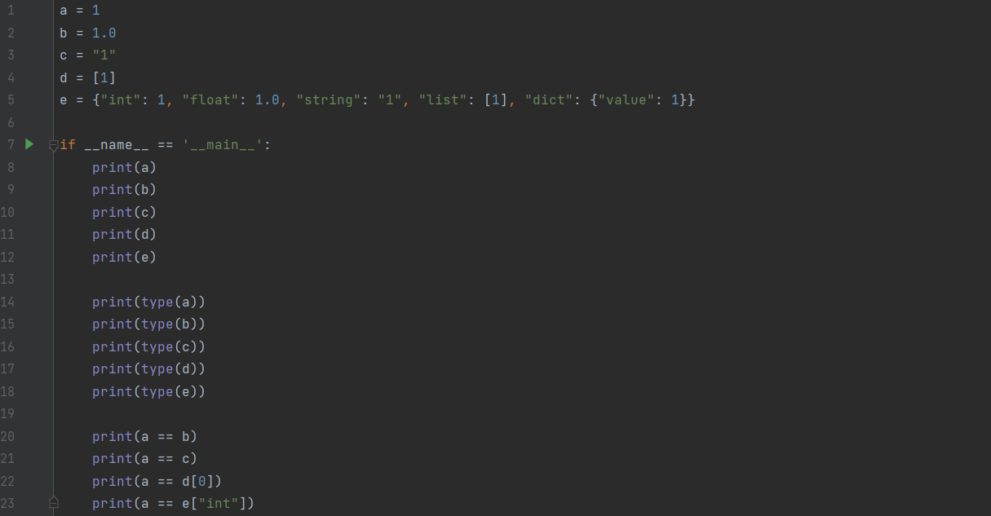
파이썬 기초 – 라이브러리 & 프레임워크 실습
if __name__ == ‘__main__’:
이 파이썬 파일이 import되지 않은, 메인으로 실행될 때만 실행하겠다

Slide 28
6. 변수 생존 범위
지역변수와 전역변수

Slide 29
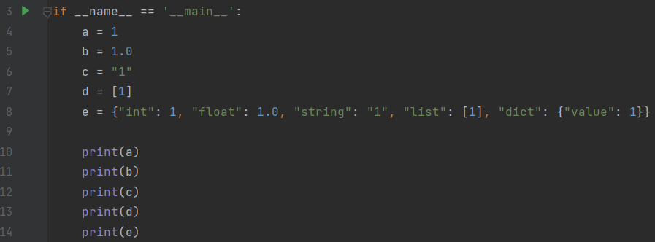
파이썬 기초 – 변수 생존 범위(전역변수, 지역변수)
두 파이썬 파일을 다른 라이브러리에서 import 하고 변수에 접근하면 실행 결과가 다름

Slide 30
파이썬 기초 – 변수 생존 범위(전역변수, 지역변수)
전역변수 : 모든 곳에서 사용 가능한 변수
지역변수 : 해당 지역에서만 사용 가능한 변수
변수는 생성된 영역을 벗어나면 사용할 수 없음
a.py
if __name__ == ‘__main__’:
if ~~~:
class ~~~:
def ~~~:
if ~~~:
for ~~~:
for ~~~:

Slide 31
7. 함수와 클래스
함수(def)
클래스(class)
함수와 클래스 실습

Slide 32
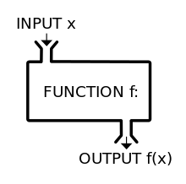
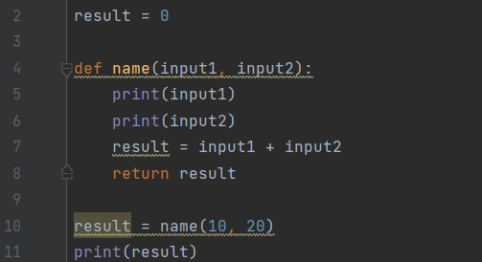
파이썬 기초 – 함수(def)
함수(define) : 입력을 넣으면 내부 명령을 거쳐 출력을 하는 것(기계상자)
입력과 출력은 없을수도 있음
def 이름(입력):
코드
return 출력
출처 : https://ko.wikipedia.org/wiki/함수

Slide 33
파이썬 기초 – 클래스(class)
클래스(class) : 여러 변수와 함수를 가지고 있는 로봇을 만들기 위한 설계도
객체(object) : 설계도(클래스)로부터 만들어낸 로봇
인스턴스(instance) : 객체와 비슷함, 객체에 포함되는 개념, “트랜스포머”의 로봇이다
class 이름:
def __init__(self, 입력):
클래스가 가지는 변수를 보통 여기에서 만들어냄
self.변수이름 형태로 만들고, 이렇게 만들어진 변수는 클래스 영역 안이면 모두 사용가능함
로봇을 만들때 자동으로 실행되는 부분임
return이 없음
def 다른 함수(self, 입력):
특정 기능을 하는 함수
일반적인 함수와 동일하며 self.함수이름(입력) 을 통해 클래스의 다른 함수도 사용할 수 있음

Slide 34
파이썬 기초 – 클래스(class)
클래스(class) : 여러 변수와 함수를 가지고 있는 로봇을 만들기 위한 설계도
객체(object) : 설계도(클래스)로부터 만들어낸 로봇
인스턴스(instance) : 객체와 비슷함, 객체에 포함되는 개념, “트랜스포머”의 로봇이다
a.py
class A:
if __name__ == ‘__main__’:
a1 = A(입력)
a2 = A(입력)
a3 = A(입력)

Slide 35
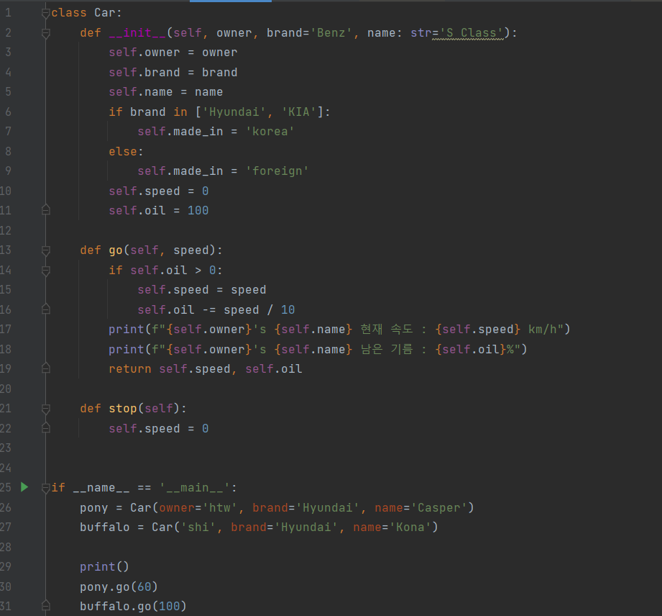
파이썬 기초 – 함수와 클래스 실습

Slide 36
8. 프로그래밍 꿀팁
코드 읽기
디버깅 및 오류찾기

Slide 37
파이썬 기초 – 코드 읽기
파일명, 변수명, 함수명 등 이름 잘 살펴보기
시작은 메인부터 한 줄씩
세부 코드까지 다 볼 필요는 없음, 어떤 명령인지 정도만 이해하면 됨
(입력, 동작, 출력) 관점에서 가장 큰 코드 덩어리부터 작은 덩어리로 해석하기
모르는 문법, 기능 있으면 구글링하기
값의 변화를 쫓아가기 어렵다면 디버깅으로 메인 한 줄씩 확인해보기

Slide 38
파이썬 기초 – 디버깅 및 오류 찾기
디버깅(debuging)
버그를 찾는 행위, 코드를 한 줄씩 실행하면서 값을 확인하고, 중간에 원하는 코드를 실행해볼수도 있음
한 줄씩 실행할 수도 있고, 실행하는 함수가 있으면 해당 함수 내부로 진입할 수도 있음
오류찾기
오류 잘 읽어보기 : 대부분은 에러 종류, 원인을 알려주고 가끔 해결책도 알려줌
오류 위치 확인하기 : 코드가 복잡하면 오류가 길게 나오는데 코드 읽기와 마찬가지로 에러가 발생한 제일 상위에 위치한 코드(보통 메인 코드)부터 확인하면서 내부 코드(오류)로 진입하기
오류 그대로 복사해서 구글링하기 : 오류 이름과 이유를 구글링하면 대부분 해결가능하며, 오류에 개인적인 값이 출력되는 경우 해당 부분은 제외하고 검색하기
공식 문서 확인 : 대부분 공식 문서가 존재함(파이썬 및 라이브러리 등), 에러가 나는 부분의 사용법 확인

Slide 39
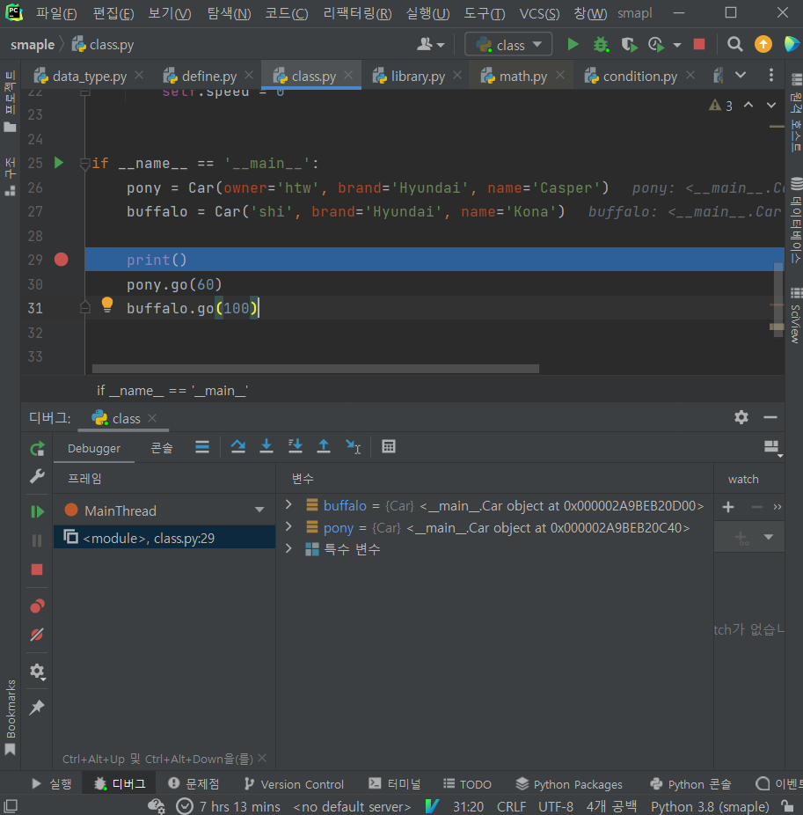
파이썬 기초 – 디버깅 및 오류 찾기
디버깅을 편하게 하려면 IDE(파이참 등)가 필요함
디버깅 버튼, 보통 벌레모양임
브레이크포인트, 저 위치에 도달하면 멈춤, 코드 라인 옆 클릭
왼쪽부터 순서대로
1. 현재 위치에서 무조건 바로 밑에 줄로 이동(실행)
2. 진입가능한 함수가 있으면 진입
3. 진입가능한 내 함수(외부 라이브러리는 그냥 실행)가 있으면 진입
4. 내부로 진입한 경우 남은 내부코드를 다 실행하고 밖으로 빠져나옴
다음 브레이크포인트에 도달할때까지 실행
변수 정보(값) 확인 가능

Slide 40
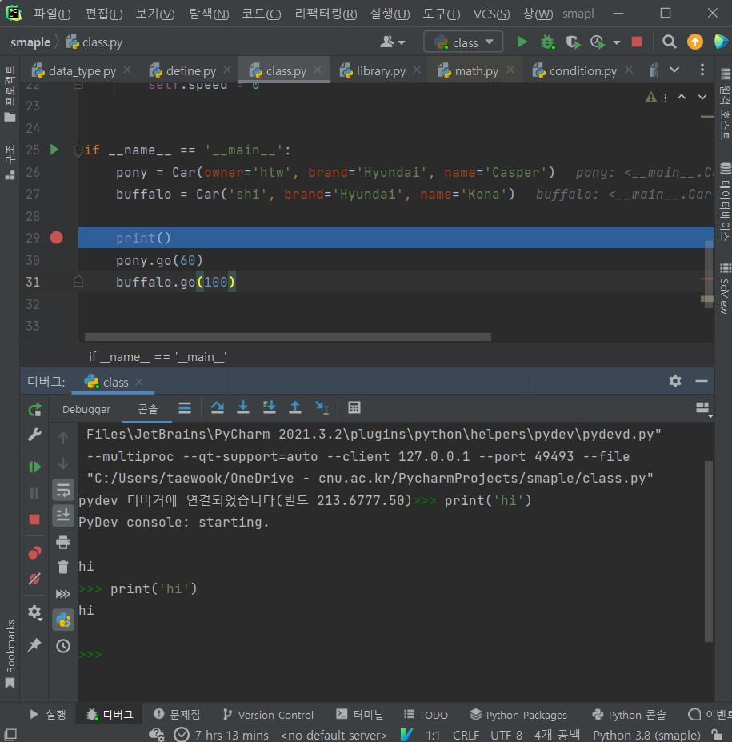
파이썬 기초 – 디버깅 및 오류 찾기
디버깅을 편하게 하려면 IDE(파이참 등)가 필요함
변수 정보(값) 확인 가능
파이썬 코드(명령어) 실행 가능 현재 멈춘 위치에서 접근 가능한 변수들 활용도 가능하며, 함수, 조건문, 반복문 등 모든 명령어 사용 가능함

Slide 41
감사합니다

